Slide 1
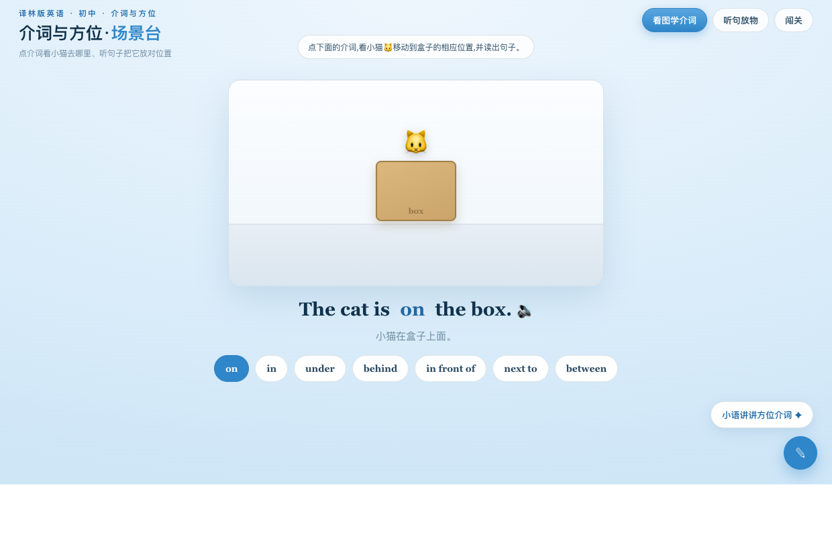
Prepositions of Place
介词与方位
小猫在哪里? · on · in · under · behind · between
▶ 打开场景台

Slide 2
Lead-in · 导入
Where is the cat?
看一看
图里的小猫一会儿在盒子<b>上</b>、一会儿在盒子<b>里</b> —— 怎样用英语说清楚它在哪里?
今天学
用<b>方位介词</b>说位置:on/in/under/behind/in front of/next to/between。
怎么学
<b>点介词看小猫移动 → 整句操练 → 听句放物 → 闯关</b>,看得见、说得出。
介词与方位 Prepositions of Place · 译林版英语
P.2

Slide 3
Words · 方位介词
七个方位介词
介词 | 意思 | 例句 | 介词 | 意思 | 例句
on | 在…上 | on the box | behind | 在…后 | behind the box
in | 在…里 | in the box | in front of | 在…前 | in front of it
under | 在…下 | under the box | next to | 紧挨旁边 | next to the box
between | 两者之间 | between A and B
在场景台点每个介词,小猫即移动到对应位置,看着位置记介词最牢。
介词与方位 Prepositions of Place · 译林版英语
P.3

Slide 4
How · 句型
怎样说“东西在哪里”
句型 The cat is on the box.
主语 + be(is / are) + 方位介词 + 地点
behind ↔ in front of
between ↔ next to
behind 在…后面;in front of 在…前面,别弄反
between 两者之间;next to 紧挨在旁边
介词与方位 Prepositions of Place · 译林版英语
P.4

Slide 5
演示 · 看图学介词
点介词,小猫就移动
点介词
The cat is on the box.
点 on/in/under… 小猫立刻移到对应位置。
读整句
生成 The cat is ___ the box. 并朗读。
看中文
同时显示中文,介词与位置一一对应。
▶ 场景台 · 看图学介词
介词与方位 Prepositions of Place · 译林版英语
P.5

Slide 6
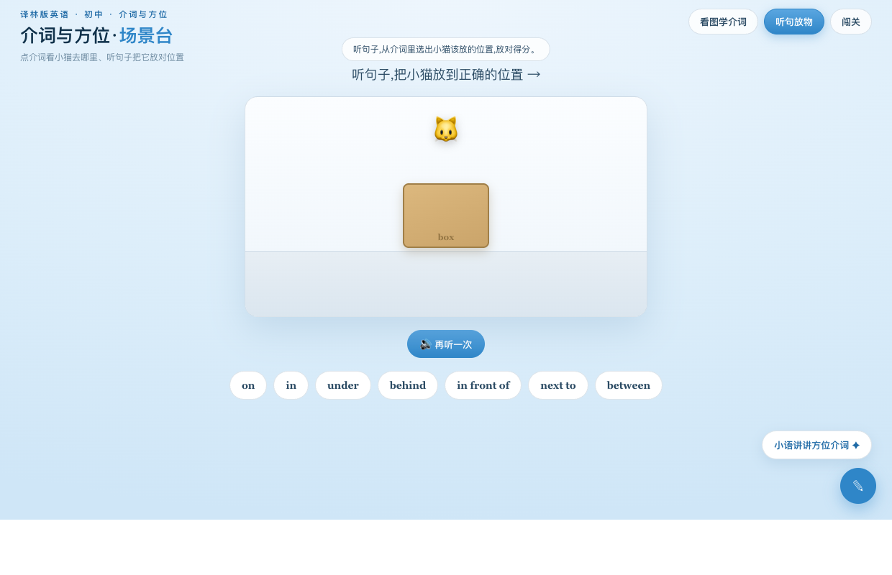
演示 · 听句放物
听句子,把小猫放对
听句子
Listen & place
随机朗读一句方位句,可点“再听一次”。
选位置
从介词里点出小猫该放的位置。
即时判
放对得分进下一题,放错给正确句。
▶ 场景台 · 听句放物
介词与方位 Prepositions of Place · 译林版英语
P.6

Slide 7
Summary · 板书
方位介词 · Prepositions of Place
The cat is + 介词 + the box.
on 上 · in 里 · under 下 · behind 后 · in front of 前 · next to 旁 · between 之间
易混:behind ↔ in front of;between(两者之间) ↔ next to(紧挨旁边)
▶ 场景台 · 闯关检测
介词与方位 Prepositions of Place · 译林版英语
P.7

Slide 8
Homework · 作业
说得清,写得对
必做
用 on/in/under/behind/in front of/next to/between 各写一句方位句,并写出中文。
实践
观察自己书桌,用英语写 5 句话描述物品位置(至少 4 个不同介词)。
挑战
画一幅房间小图,标 3 件物品,用方位介词写一小段英语介绍,下节课读给同学听。
介词与方位 Prepositions of Place · 译林版英语
P.8

Slide 9
Where is it?
看得见 · 说得出 · 用方位介词描述位置
介词与方位 Prepositions of Place · 译林版英语
P.9

